Slide 1
Unit 2: Happy green lessons. Lesson 1
На уроке:
Повторить фразы и изучить новые слова.
Прослушать диалог и заполнить пропуски.
Прочитать диалог в парах.
Составить собственный диалог по образцу.
Прочитать загадки и догадаться какое это животное.
Поиграть в игру «True/False».
Послушать и отгадать загадки.
Записать домашнее задание.

Slide 2
Повторим фразы
Would you like (some) apples?
Yes, please.
No, thank you.
May I have (some) tea?
Here you are.
Thank you.
Help yourself.
You are welcome!

Slide 3
Listen to the dialogue (ex.1)
Пропущенные слова
Would you like some tea?
Yes, please.
May I have some jam, please?
Thank you.

Slide 4
Make up your own dialogue
Use phrases and words from your cards:
Would you like (some) …?
Yes, please.
No, thank you.
May I have (some) …?
Here you are.
Thank you.
Help yourself.
You are welcome!

Slide 5
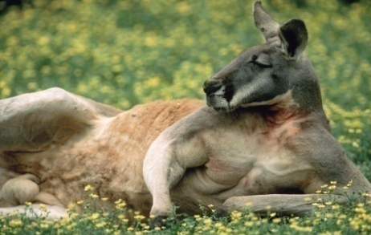
Read ex.4 and find an animal
1
c
3
b
2
a

Slide 6
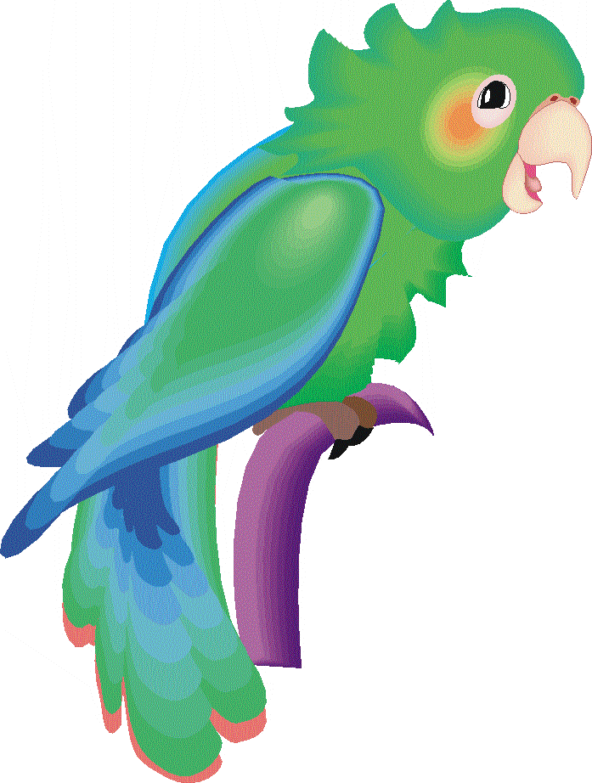
Listen to the teacher and guess: who is it?

Slide 7
Your homework
Do ex.5, p.33.
Напиши загадку о своем любимом животном как в упражнение 4.
Выучить части тела.

